Slide 1
Infra Red Analysis and Microscopy of Textiles
Elien Persyn
Begeleider: Dr. Calum Morrison
Promotor: Bart Quartier

Slide 2
Inhoud
Doel: Infrarood analyse en microscopie van textiel
Principe Infrarood spectroscopie
Algemeen
Fourier transform spectroscopie
ATR spectroscopie
Methode
Taping en microscopie
Database
Opnemen FTIR/ATR spectra
Resultaten
Conclusie

Slide 3
Doel
Kleding verzamelen
Sorteren volgens samenstelling
Vezels verzamelen
Microscopie van vezels
Infrarood spectroscopie van kleding
Opbouwen van bibliotheek

Slide 4
Vezels
Pure (100%) samenstelling
Natuurlijk
Katoen
Zijde
Artificieel
Viscose
Synthetisch
Polyamide
Polyester

Slide 5
Algemeen
Moleculen absorberen licht uit IR straal
Moleculen bewegen – kost energie
Vertaalt zich in een spectrum met pieken
Doel | Infrarood spectroscopie | Methode | Resultaten | Conclusie

Slide 6
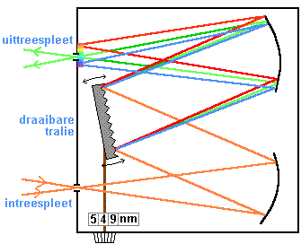
Monochromator
Doel | Infrarood spectroscopie | Methode | Resultaten | Conclusie
Notes:
Absorpties 1 voor 1 opgenomen

Slide 7
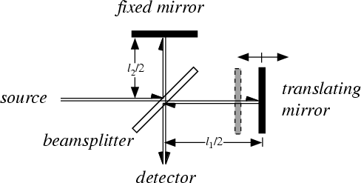
Fourier transform spectroscopie
FTIR: absorpties worden gelijktijdig gemeten met
interferometer
Fase verschil: verzwakken / versterken
Doel | Infrarood spectroscopie | Methode | Resultaten | Conclusie

Slide 8
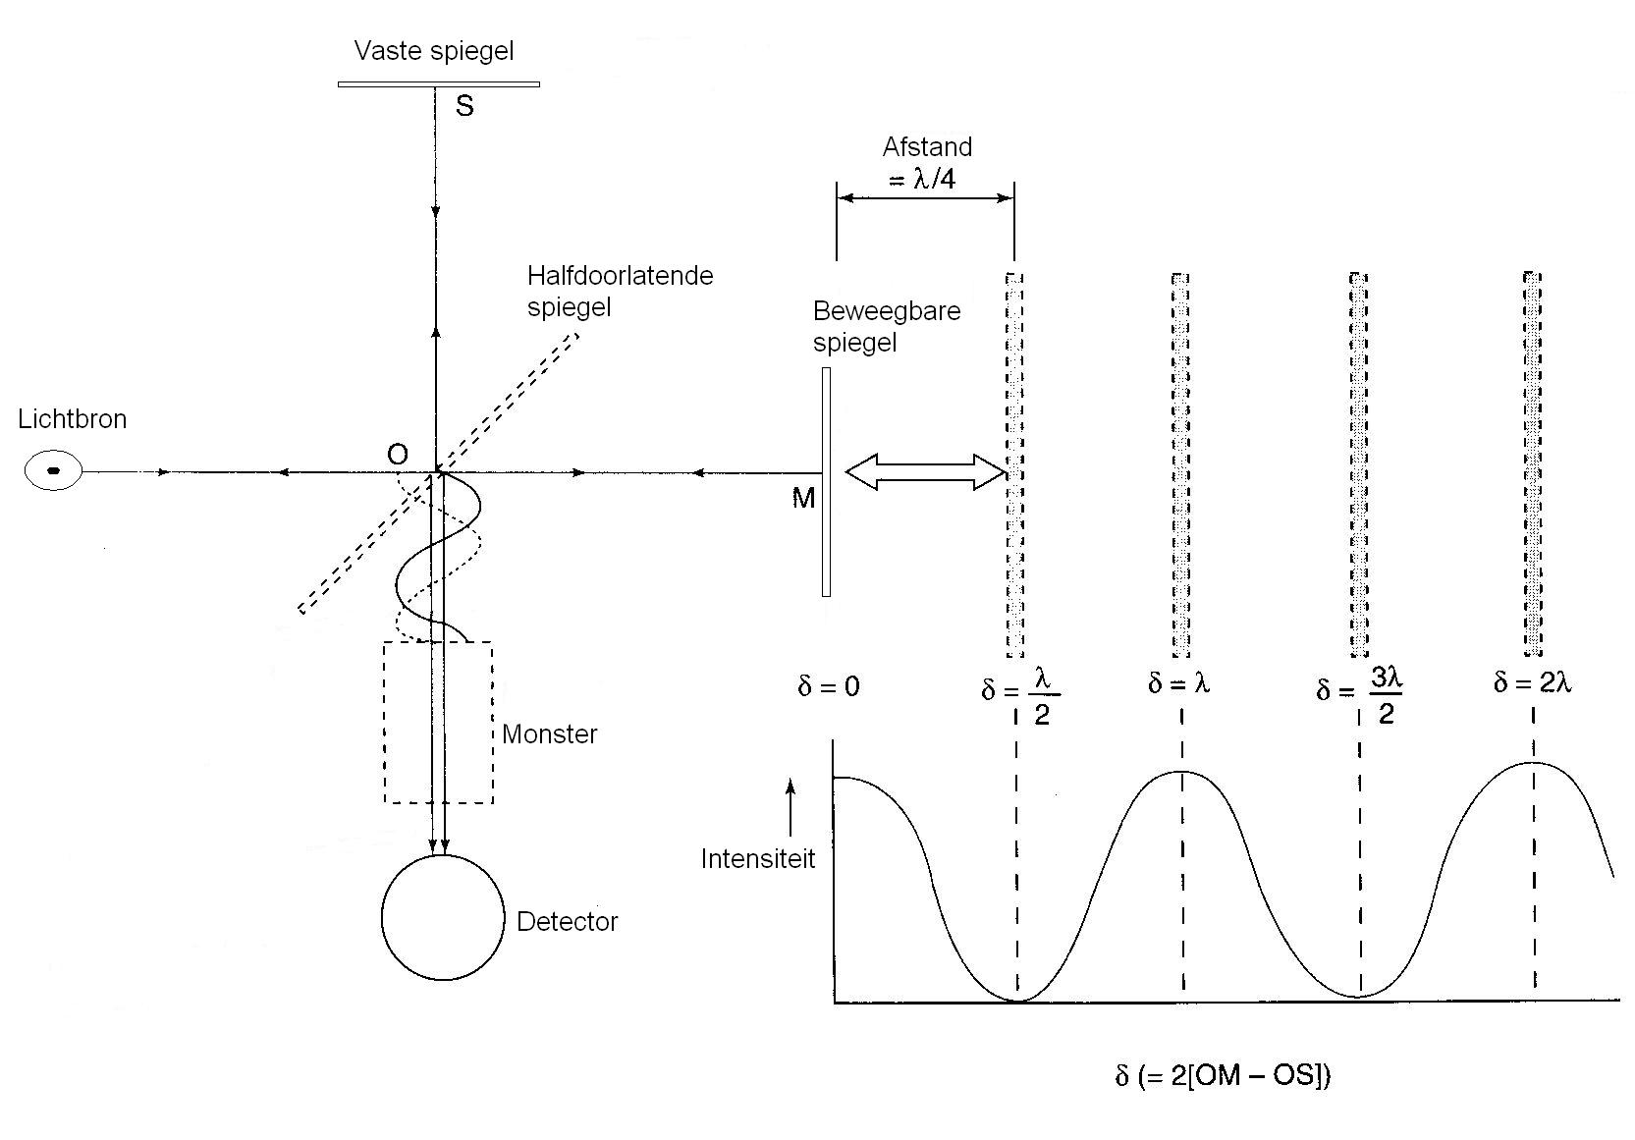
FTIR

Slide 9
Attenuated Total Reflectance (ATR)
Waarom ATR?
Geen voorbereiding -> sneller
Zowel vast als vloeistof
Diamant -> chemisch inert + duurzaam
Doel | Infrarood spectroscopie | Methode | Resultaten | Conclusie

Slide 10
Taping & Microscopie
‘Pure’ (100%) kleding tapen – binnen en buitenkant
Verschil in vezels - microscoop
Vierkantjes op taping
Vezels in vierkantjes worden geteld
Doel | Infrarood spectroscopie | Methode | Resultaten | Conclusie

Slide 11
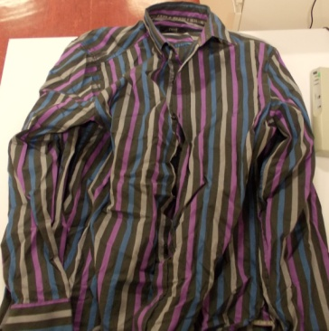
Database
Picture | Composition | Date | Taping | Place of taping
 |  | 22 febr | 15a-d
Doel | Infrarood spectroscopie | Methode | Resultaten | Conclusie

Slide 12
Opnemen FTIR/ATR spectra
Met ATR verbinding zonder microscoop
Druk zo constant mogelijk houden
Elke meting: 16 scans
Golfgetal tussen 4000 en 650 cm⁻¹
Doel | Infrarood spectroscopie | Methode | Resultaten | Conclusie

Slide 13
Resultaten
Interpreteren van spectra
Absorption wavelenght | Functional group
3600 – 3200 cm⁻¹ | O-H stretching.
3500 – 3400 cm⁻¹ | N-H stretching.
3040 – 3010 cm⁻¹ | Aromatic H stretching.
3000 – 2800 cm⁻¹ | C-H stretching.
1750 – 1735 cm⁻¹ | C=O stretching ester.
1700 – 1630 cm⁻¹ | C=O stretching 2° amide.
1570 – 1510 cm⁻¹ | N-H bending 2° amide.
1300 – 1050 cm⁻¹ | C-O stretching ester.
1125 – 1000 cm⁻¹ | C-O stretching.
Fingerprint region | C-H bending.
Doel | Infrarood spectroscopie | Methode | Resultaten | Conclusie

Slide 14
Katoen

Slide 15
Zijde

Slide 16
Polyamide

Slide 17
Onbekende

Slide 18
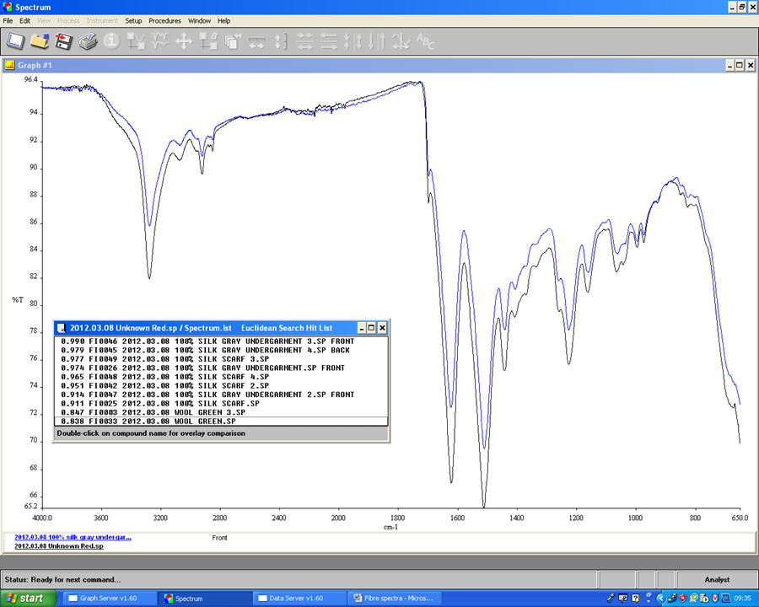
Onbekende + zijde

Slide 19
Conclusie
Vezels geven indicatie
Veelvoorkomend type <-> moeilijk over te dragen
Taping:
Meer druk tijdens taping -> meer vezels
Sommige tape meer of minder kleverig
Menselijke factor
Doel | Infrarood spectroscopie | Methode | Resultaten | Conclusie

Slide 20
Conclusie
IR spectroscopie
Zelfde terugkerende structuren
CH bindingen
Vergelijken met gemaakte bibliotheek
Pieken van kleurstof -> onder detectie limiet
Doel | Infrarood spectroscopie | Methode | Resultaten | Conclusie

Slide 21
Conclusie
Microscopische foto’s -> fysische kenmerken
Meer stalen om betrouwbaarheid bibliotheek te controleren
Meer referentie spectra voor bibliotheek
Puur
Mengsels
Andere techniek voor kleurstoffen
Doel | Infrarood spectroscopie | Methode | Resultaten | Conclusie

Slide 22
Infra Red Analysis and Microscopy of Textiles
Elien Persyn
Begeleider: Dr. Calum Morrison
Promotor: Bart Quartier

